Slide 1
Digital Employee & Digital Operations
Deel 14
Ductus

Slide 2
Vandaag
Vijf teams, vijf ritmes
Wat je meet is wat je krijgt
Benutting
Twee soorten snelheid
Meetbaarheid

Slide 3
1. Vijf teams, vijf ritmes

Slide 4
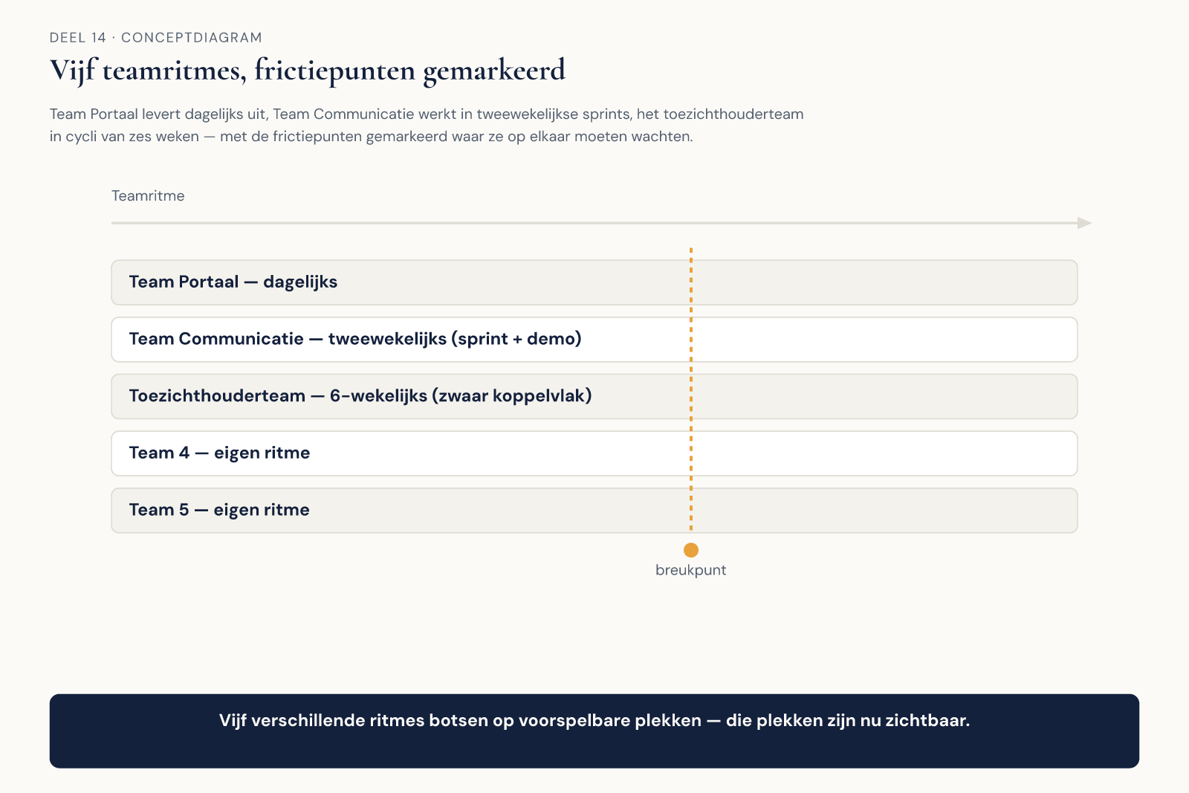
Vijf ritmes op een tijdlijn
Figuur 14-1 — frictiepunten gemarkeerd

Slide 5
De wrijving
Team Portaal: dagelijks
Toezichthouderteam: cycli van 6 weken
Team Portaal wacht op een koppelvlak — voelt traag
Toezichthouderteam voelt de druk als onzorgvuldig

Slide 6
Geen van beide werkt fout
Niemand had het ritmeverschil ooit expliciet gemaakt

Slide 7
Opdracht 1 — Ritmes naast elkaar
15 minuten, individueel
Drie teams · waar ontstaat wrijving door wachten?

Slide 8
2. Wat je meet is wat je krijgt

Slide 9
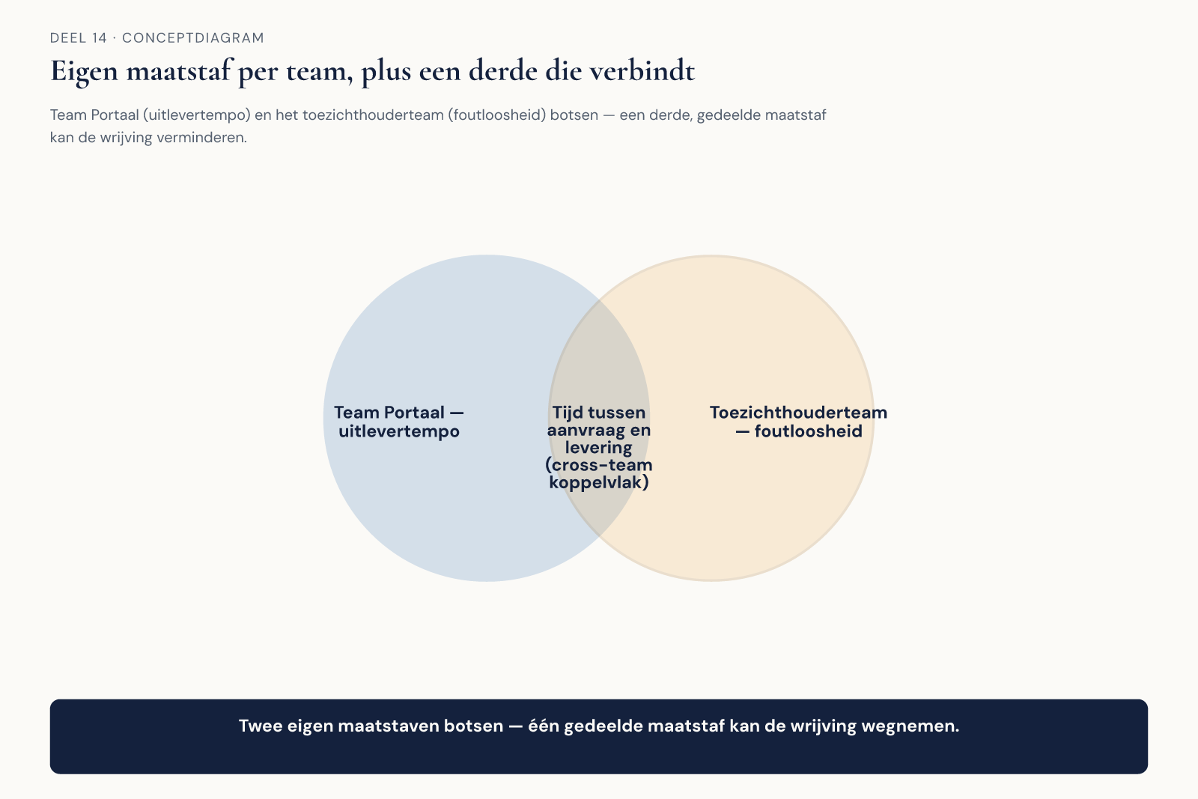
Twee maatstaven, één gedeelde
Figuur 14-2 — eigen maatstaf per team + een derde die verbindt

Slide 10
Elk team optimaliseert rationeel
Voor wat het zelf gemeten ziet worden

Slide 11
De correctie
Geen teambuildingsdag
Een derde, gedeelde maatstaf naast de eigen
"Tijd tussen aanvraag en levering van een cross-team koppelvlak"

Slide 12
Opdracht 2 — Niet-uitgelijnde maatstaven
20 minuten, tweetallen
Twee teams · welke gedeelde maatstaf vermindert de wrijving?

Slide 13
3. Benutting

Slide 14
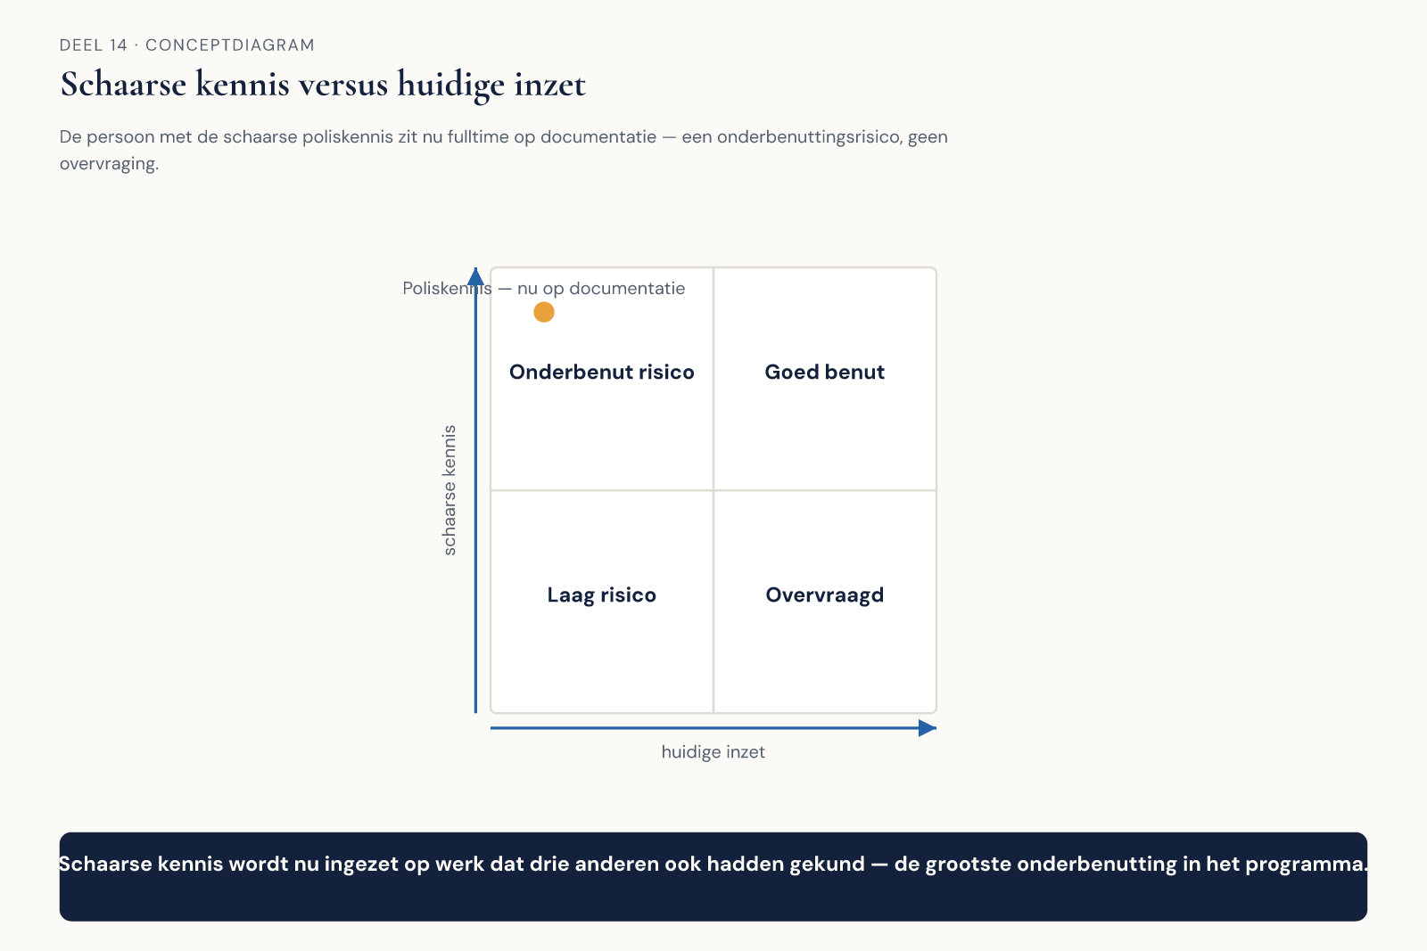
Schaarse kennis × huidige inzet
Figuur 14-3 — matrix met de uitschieter gemarkeerd

Slide 15
De blinde vlek
Enige kenner van het oude polissysteem
Fulltime ingezet op werk dat drie anderen ook kunnen
Schaarse kennis eerst op werk dat alleen zij kan doen

Slide 16
4. Twee soorten snelheid

Slide 17
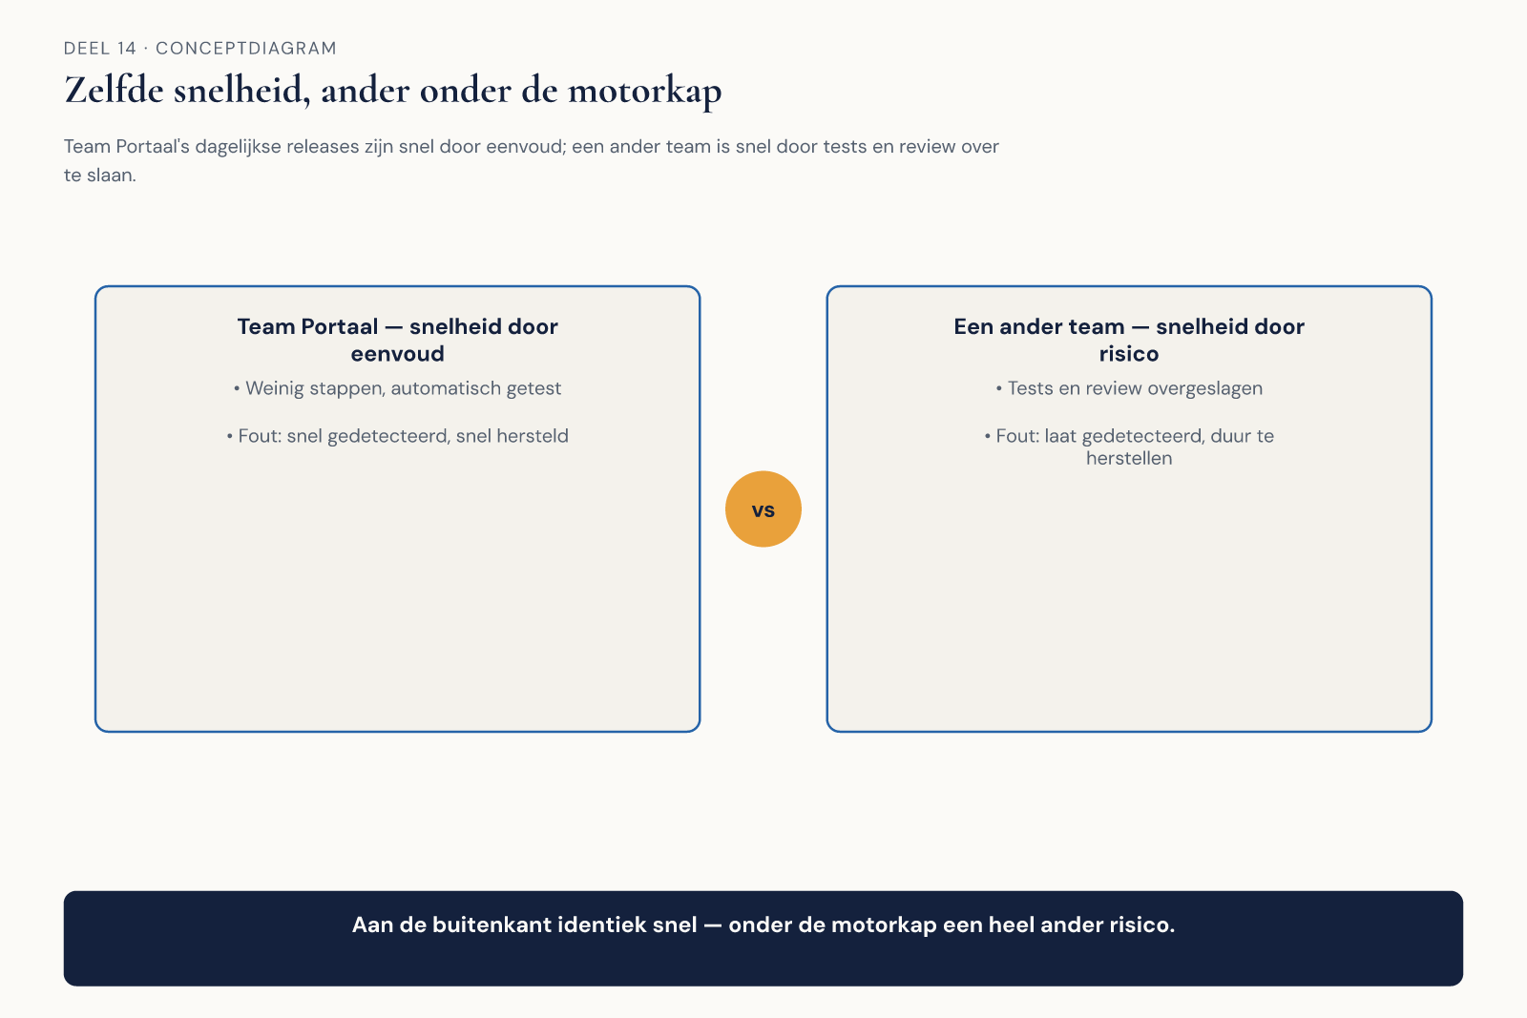
Identiek van buiten
Figuur 14-4 — eenvoud vs. risico, zelfde uitkomst zichtbaar

Slide 18
Het verschil zit eronder
 | Eenvoud | Risico
Van buiten | snel | snel
Eronder | geautomatiseerd getest | stappen overgeslagen
Bij een fout | snel hersteld | duur, laat ontdekt

Slide 19
Wat gebeurt er als deze wijziging morgen een fout blijkt te bevatten?

Slide 20
Opdracht 3 — Welk type snelheid?
15 minuten, individueel
Eigen team · binnen een uur gedetecteerd, of na weken?

Slide 21
5. Meetbaarheid

Slide 22
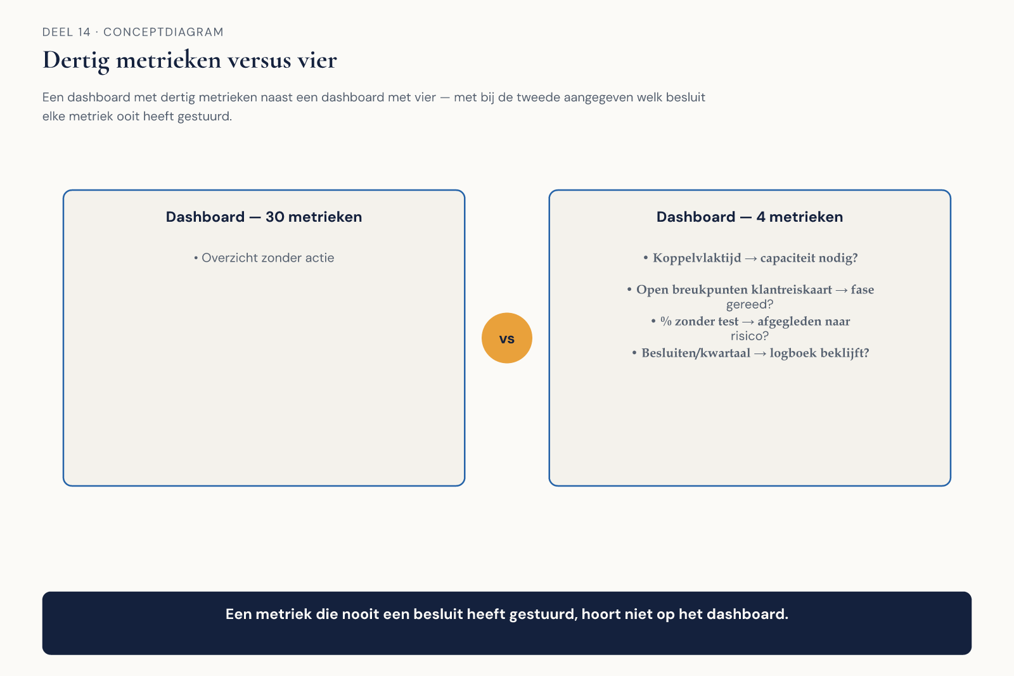
30 metrieken vs. 4
Figuur 14-5 — welk besluit heeft elke metriek ooit gestuurd?

Slide 23
Voor elke metriek: welk besluit heeft hij ooit veranderd?
Zo niet — dan is het controle-theater, geen sturing

Slide 24
Vier metrieken voor Mutatieplatform
Metriek | Stuurt
Tijd tot levering cross-team koppelvlak | capaciteitsbesluit
Openstaande breukpunten | volgende transformatiefase?
% wijzigingen zonder test | afglijden naar risicovolle snelheid
Vastgelegde besluiten per kwartaal | beklijft het besluitenlogboek?

Slide 25
Opdracht 4 — De metriektoets
20 minuten, individueel
Eigen dashboard · schrap wat de toets niet doorstaat

Slide 26
Wat dit deel heeft opgeleverd
Werkritmes expliciet naast elkaar gelegd
Een gedeelde maatstaf naast de eigen maatstaf per team
Snelheid: eenvoud versus risico, onderscheidbaar via één vraag
Vier metrieken in plaats van een dashboard vol ruis

Slide 27
Volgende keer
Deel 15 — Value model I
Twee dagdelen. De waarde van architectuur voor het hele programma, expliciet gemaakt.

